Slide 1
ĐẠO ĐỨC
Bảo vệ cái đúng, cái tốt

Slide 2
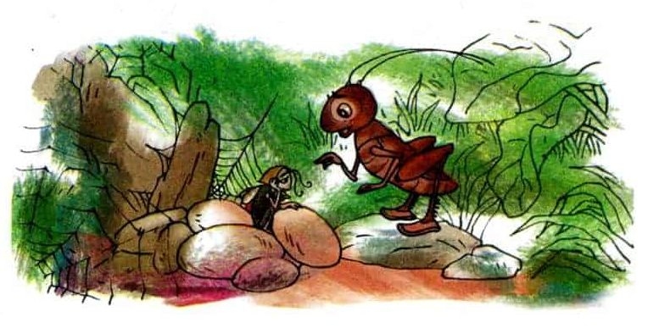
ĐẠO ĐỨC
Bảo vệ cái đúng, cái tốt

Slide 3
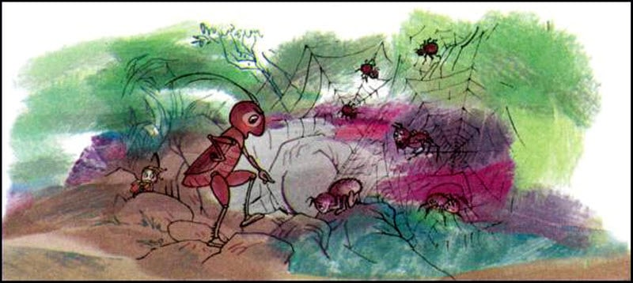
ĐẠO ĐỨC
Bảo vệ cái đúng, cái tốt

Slide 4
ĐẠO ĐỨC
Bảo vệ cái đúng, cái tốt
Hoạt động 1: Nhận biết cái đúng, cái tốt
Kể chuyện “Dế Mèn bênh vực kẻ yếu”
+ Dế Mèn gặp Chị Nhà Trò trong hoàn cảnh nào?
Dế Mèn đi qua một vùng cỏ xước thì nghe tiếng khóc tỉ tê, lại gần thì thấy chị Nhà Trò gục đầu khóc bên tảng đá cuội.
+ Dế Mèn đã làm gì để giúp chị Nhà Trò?
Dế Mèn chủ động hỏi, lời lẽ rất oai, giọng thách thức của một kẻ mạnh và bằng hành động tỏ rõ sức mạnh quay phắt lưng, phóng càng đạp phanh phách. Sau đó phân tích để bọn nhện thấy chúng hành động hèn hạ, không quân tử, rất đáng xấu hổ.
+ Việc làm của Dế Mèn thể hiện điều gì?
Dế Mèn có tấm lòng nghĩa hiệp, ghét bỏ áp bức, bất công, biết bảo vệ cái đúng, cái tốt.
+ Chúng ta cần có thái độ như thế nào trước việc làm tốt của Dế Mèn?

Slide 5
ĐẠO ĐỨC
Bảo vệ cái đúng, cái tốt
Kết luận:
-Dế Mèn đã biết bảo vệ chị Nhà Trò trước sự bắt nạt của nhà Nhện. Đó là một việc làm tốt đáng để chúng ta học tập.
- Qua câu chuyện trên, chúng ta thấy cái tốt, cái đúng là những việc làm, những hành vi đúng pháp luật và chuẩn mực đạo đức, phù hợp trong cuộc sống, chúng ta cần phải bảo vệ.

Slide 6
Hoạt động 2: Cách bảo vệ cái đúng, cái tốt
Bài tập 1 : Trong các việc làm dưới đây, việc làm nào thể hiện hành động bảo vệ cái đúng, cái tốt. Giải thích vì sao?
a. Lan bênh vực Mai khi Mai bị các bạn nói xấu việc thường xuyên nhặt cỏ, chăm sóc vườn hoa của trường.
Đ
b. Mọi người ủng hộ quần áo bảo hộ cho các bác sĩ trong chiến dịch phòng chống dịch bệnh Covid-19.
Đ
c. Mặc dù có bạn bảo Nam không cần trả lại tiền nhặt được, nhưng Nam vẫn cương quyết trả lại người đánh mất.
Đ
d. Vận động mọi người tham gia ủng hộ đồng bào miền Trung gặp lũ lụt.
Đ
e. Bạn Cường không đội mũ bảo hiểm khi ngồi trên xe gắn máy. Huy nhắc nhở Cường
thì bố Cường trợn mắt nói: “ Đi có vài phút, làm sao phải đội!”. Huy đang không biết nói sao, vừa đúng lúc bác tổ trưởng dân phố đi qua. Bác phê bình bố của Cường về ý thức chấp hành Luật lệ khi tham gia giao thông. Bác khen Huy biết mạnh dạn bảo vệ cái đúng.
Đ
Kết luận: Trong cuộc sống có nhiều cách làm thể hiện việc bảo vệ cái đúng, cái tốt. Những thái độ, hành vi, việc làm, ý kiến ủng hộ, đồng tình, bênh vực, đề cao… khi cái đúng, cái tốt bị chỉ trích, phê phán, đe dọa, kì thị… chính là bảo vệ cái đúng, cái tốt.

Slide 7
Vì sao phải bảo vệ cái đúng, cái tốt?
1
Để cái đúng, cái tốt không bị cái sai, cái xấu lấn át.
2
Để cái đúng, cái tốt được phát huy, được nhân rộng.
3
Để cuộc sống xã hội thêm an toàn, lành mạnh và tốt đẹp.

